Slide 1
UD6.1 – Componentes Jetpack Compose
2º CFGS Desarrollo de Aplicaciones Multiplataforma
2024-25

Slide 2
Descargo de responsabilidad – DISCLAIMER
Dada la gran cantidad de componentes Jetpack Compose y las opciones de cada uno de ellos en clase se hace imposible poder estudiarlo todo.
Por ello, en clase solo se explicará la funcionalidad de cada componente y los puntos más importantes.
Es responsabilidad de cada uno estudiar cada componente y realizar las pruebas que se desee.
Evidentemente, tras el estudio de cada componente se pueden preguntar dudas en clase y/o en el foro de Aules.

Slide 3
1.- Introducción
En esta unidad se va a realizar una visión general de los diferentes componentes Jetpack Compose para diseñar interfaces.
Se estudiarán componentes:
de presentación e interacción como textos, imágenes, diálogos…
de layout como columnas, rejillas, tarjetas…
En la documentación oficial se puede encontrar:
Su documentación y uso: Developer Android
Guías de estilo: Material Design

Slide 4
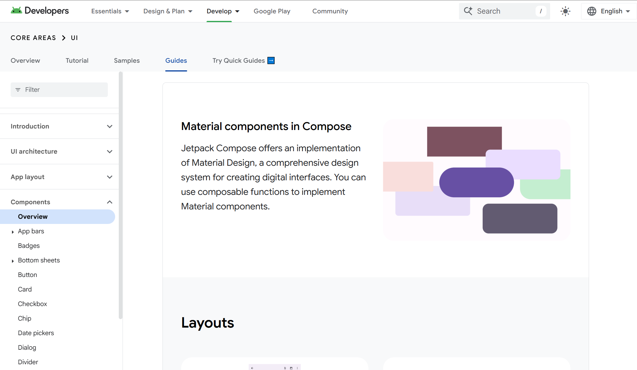
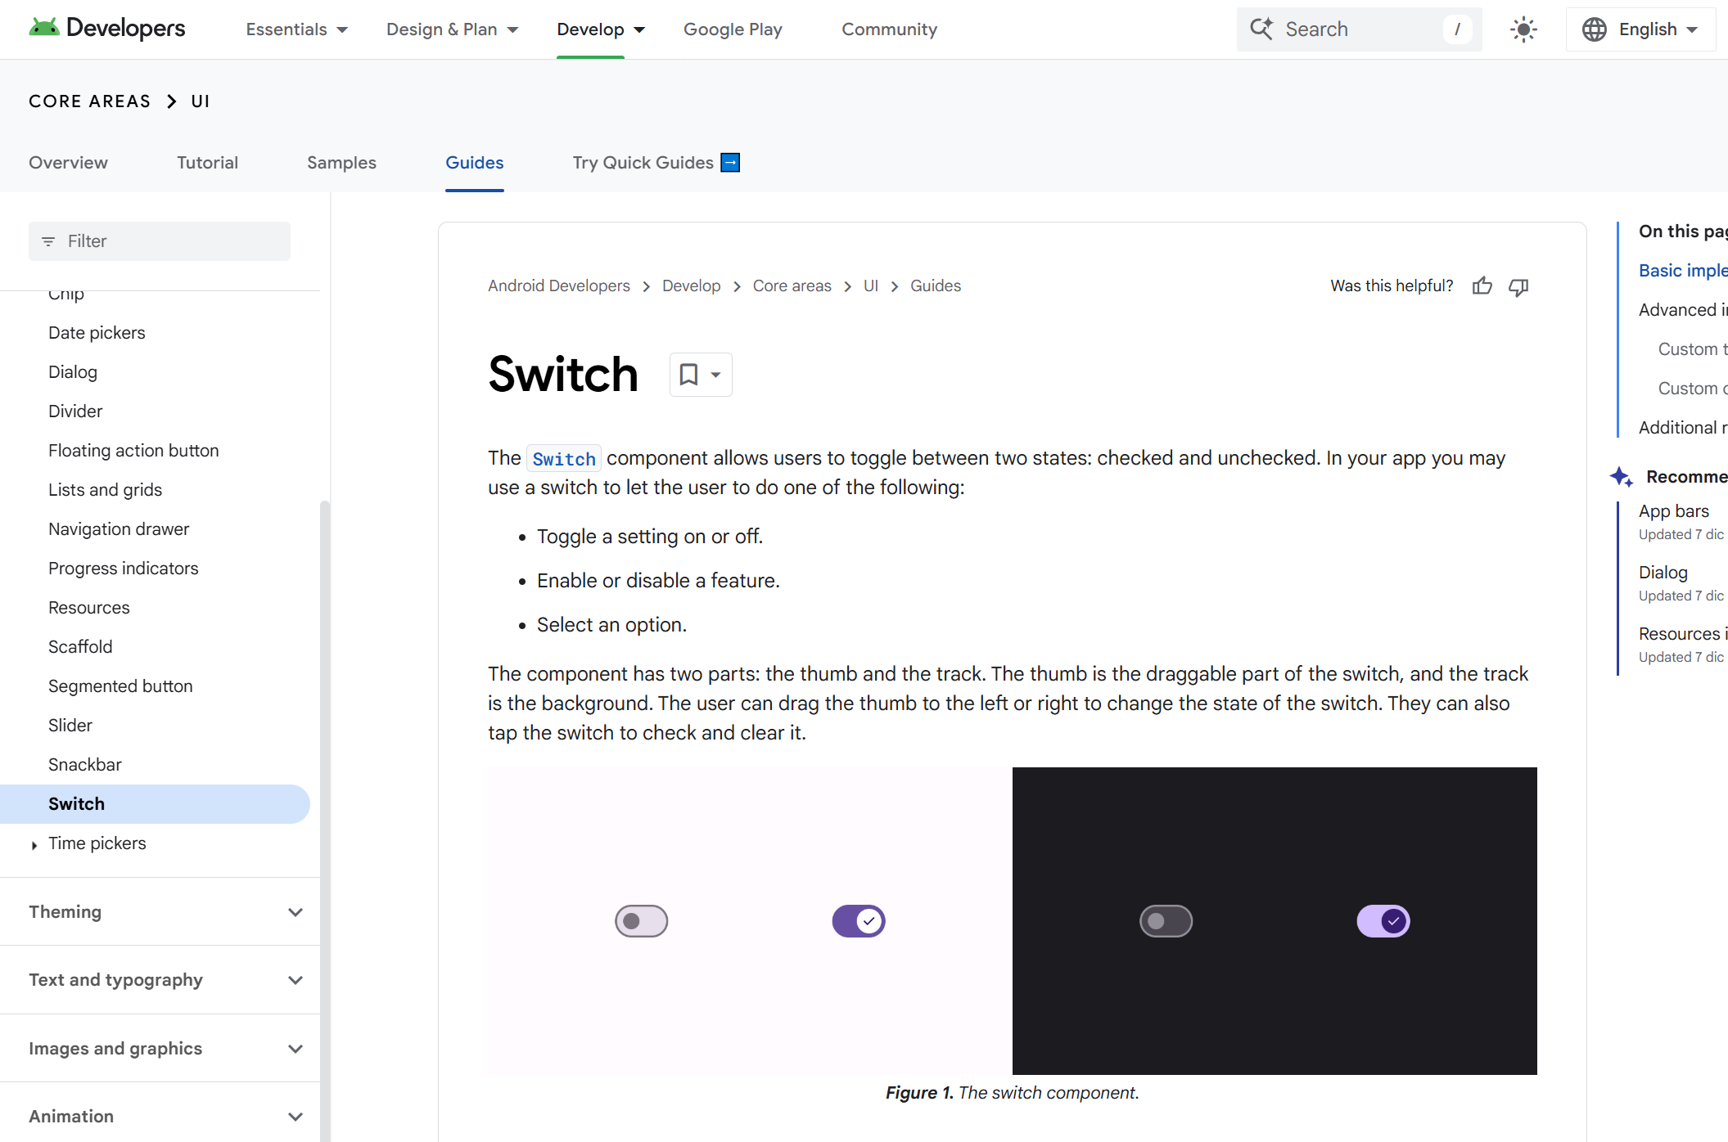
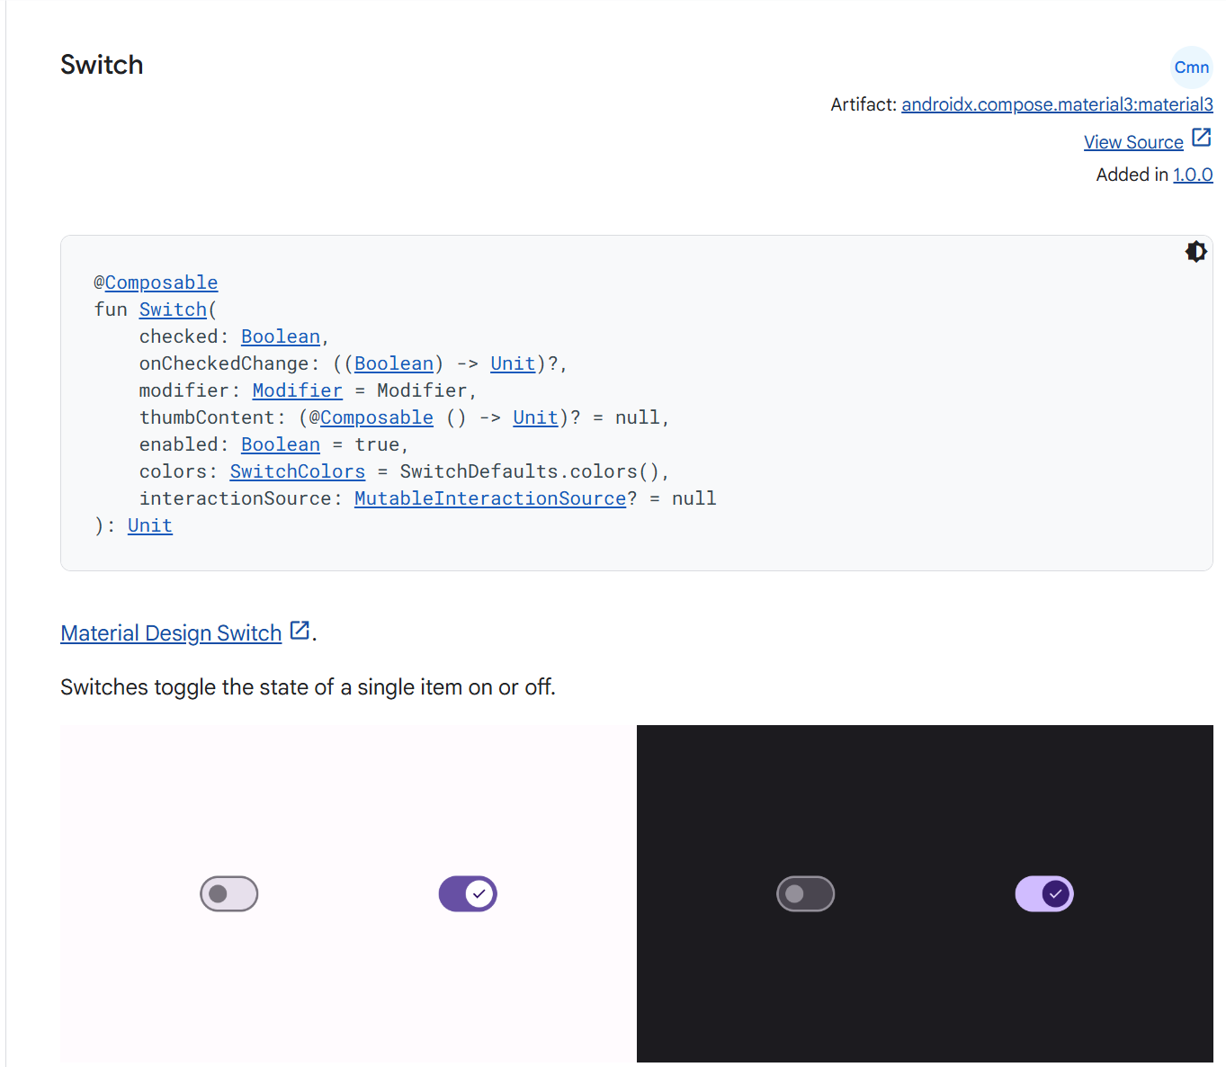
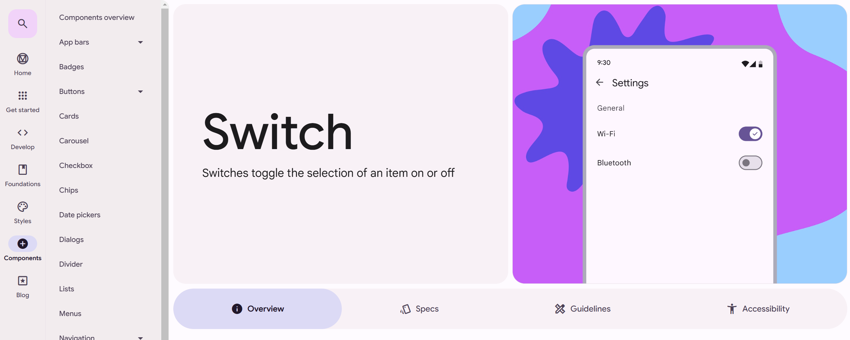
1.- Introducción
Veamos por ejemplo el componente Switch:
componentes switch referencia
material

Slide 5
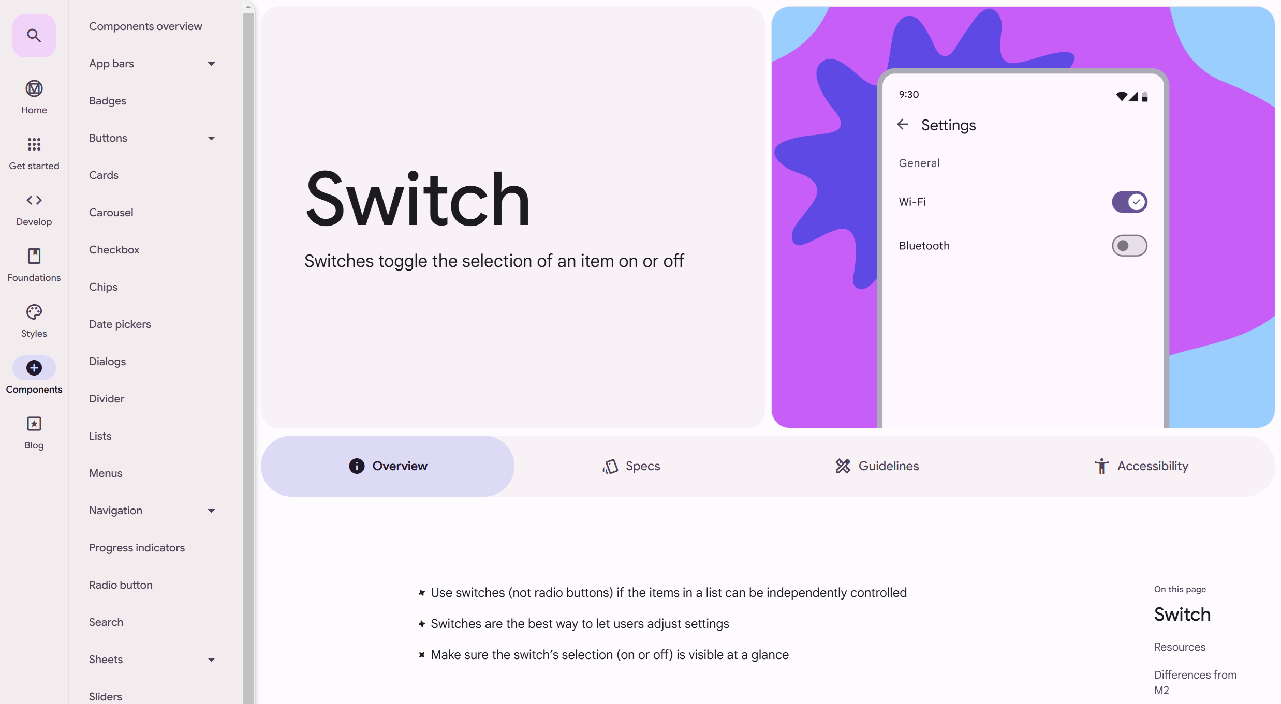
1.- Introducción
La última versión de Jetpack Compose utiliza Material Desing 3. Material Design es un estilo de diseño de interfaces de Google.

Slide 6
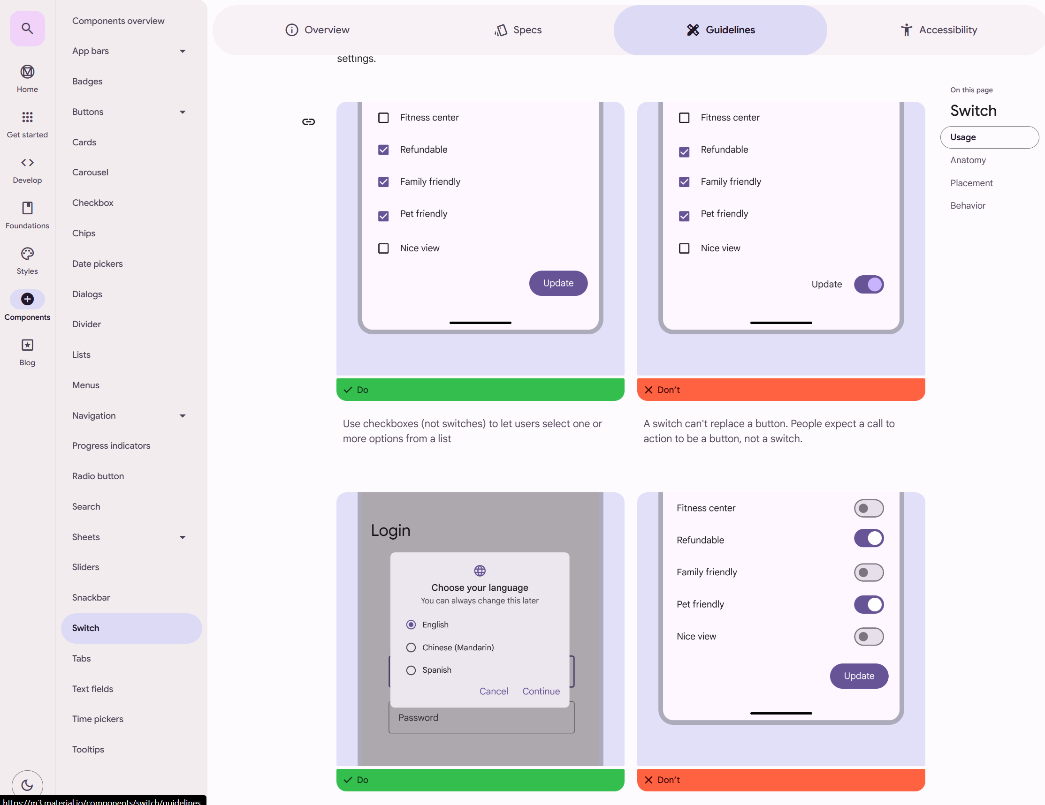
1.- Introducción
La web de Material Design 3 ofrece información muy importante de cómo usar los componentes en el apartado Guidelines (guías de estilo):

Slide 7
2.- Organizando el código
Antes de comenzar con el estudio de los componentes de Jetpack Compose es importante destacar que hay que organizar el código de la aplicación, por ello hay que tener en cuenta:
Se pueden crear tantos archivos como se quiera.
Si se tienen varias pantallas en la aplicación cada una tendrá su interfaz en un archivo.
El archivo que contenga una clase que extienda de Activity no debe tener componentes en él.
Se debe crear un componente con la base de la aplicación para poder utilizarlo en cualquier sitio.
Todos los archivos que contengan componentes de la interfaz deberían incluirse en la carpeta ui.
Si varios componentes forman parte de una zona/sección de la pantalla se debe crear un componente que los agrupe.
Siempre que un componente se repita con las mismas características de estilo se debe crear un componente personalizado que lo extienda.

Slide 8
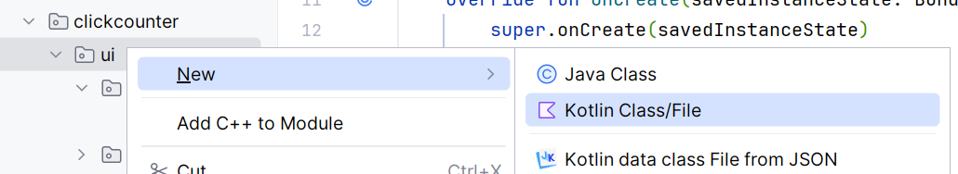
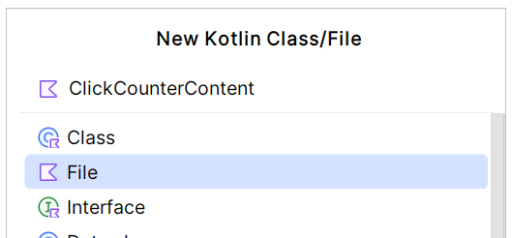
2.- Organizando el código
Para entender lo anterior se va a modificar el proyecto Contador de clics de la UD5 para cumplir con los puntos anteriores, además, a partir de ahora se harán indicaciones de dónde situar cada elemento que se estudie (en la siguiente unidad se verán más cambios a tener en cuenta).
El primer paso consiste en crear un nuevo elemento Composable llamado ClickCounterContent:
Botón derecho sobre la carpeta ui → New → Kotlin Class/File.
Se indica el nombre: ClickCounterContent, se selecciona la opción File y se pulsa Enter.

Slide 9
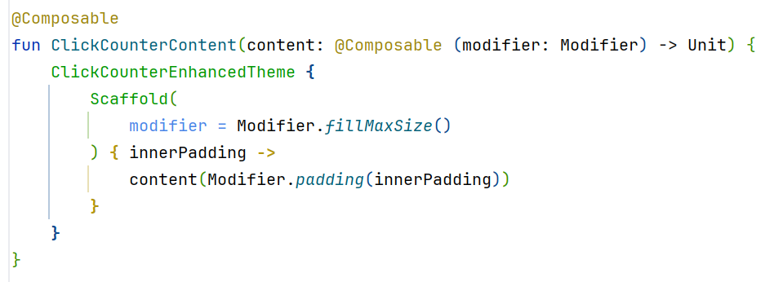
2.- Organizando el código
Dentro del archivo ClickCounterContent se pondrá lo siguiente:

Slide 10
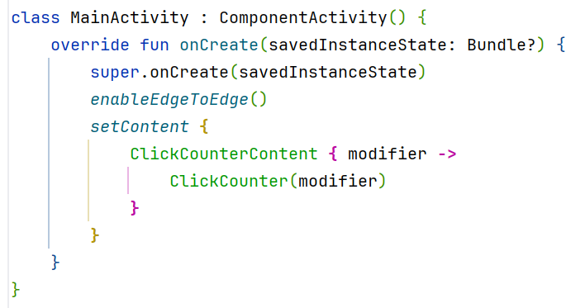
2.- Organizando el código
A continuación, se debe usar ese componente desde la función onCreate del archivo MainActivity:
De esta manera, siempre que se cree una pantalla nueva o se quiera previsualizar un componente se debe hacer uso del componente ClickCounterContent y se mantendrá el estilo de la aplicación.

Slide 11
2.- Organizando el código
Ahora es el turno de la función Content a la cual se le va a cambiar su nombre por ClickCounter. Se debe cambiar también las llamadas a ella tanto en la función onCreate como en la previsualización.
Para acabar se va a extraer la función ClickCounter a un archivo.

Slide 12
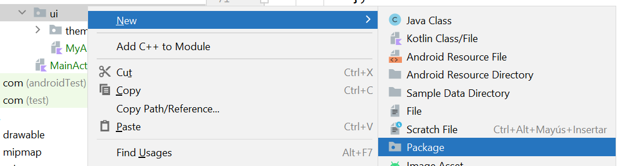
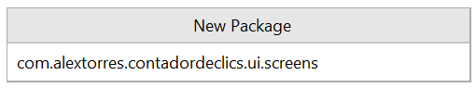
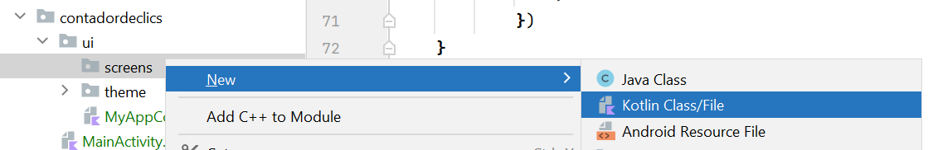
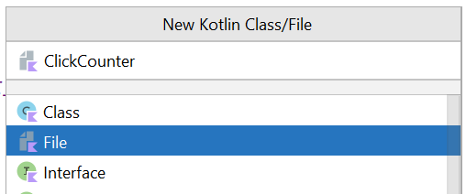
2.- Organizando el código
Botón derecho sobre la carpeta ui → New → Package.
Se indica el nombre del paquete: screens y se pulsa Enter.
Botón derecho sobre la nueva carpeta screens → New → Kotlin Class/File:
Se indica el nombre del archivo: ClickCounter, se selecciona la opción File y se pulsa Enter.

Slide 13
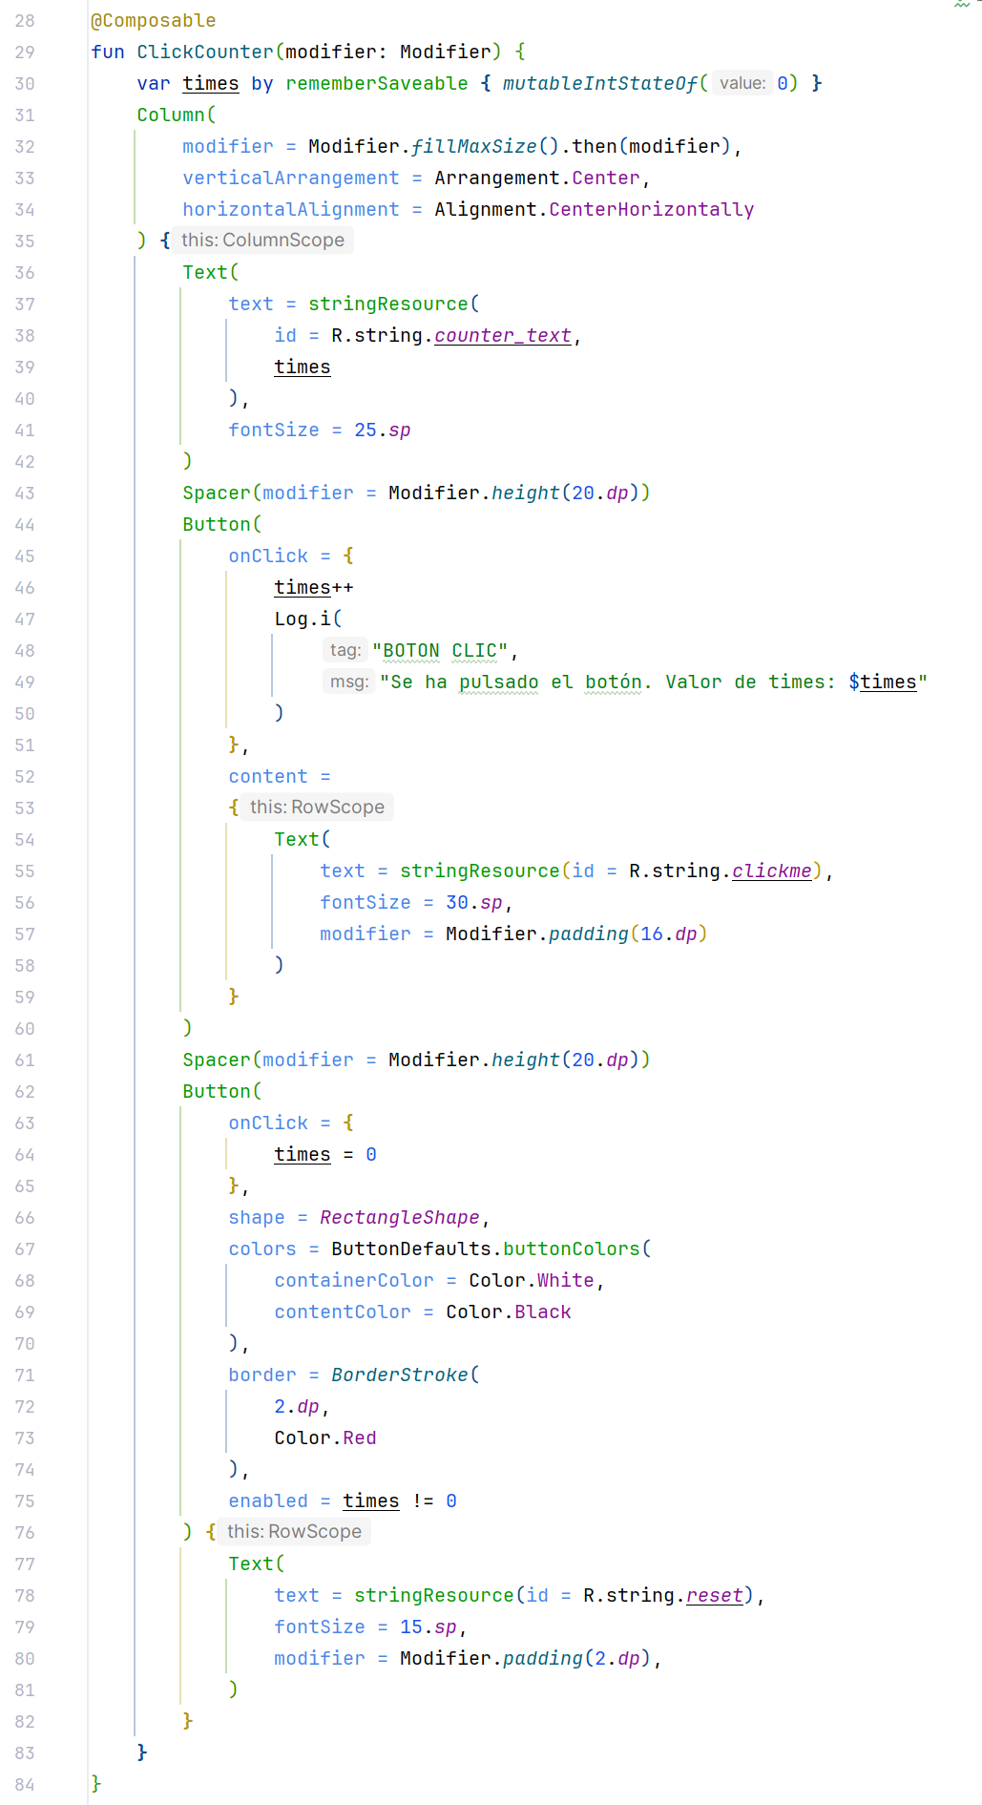
2.- Organizando el código
Si hay previsualización en el archivo Main.kt se debe eliminar.
La función ClickCounter se moverá del archivo MainActivity.kt al archivo ClickCounter.kt:

Slide 14
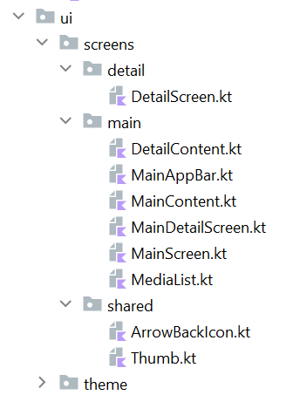
2.- Organizando el código
De esta manera el proyecto queda más organizado.
Si una pantalla se va a componer de diferentes archivos es recomendable crear un nuevo paquete (package) con el nombre de la pantalla dentro de la carpeta screens.
Si hay componentes que se comparten entre pantallas es recomendable crear un nuevo paquete llamado common, share o partials y guardar esos componentes en esa carpeta.
En la siguiente unidad se estudiará cómo poder navegar entre las diferentes pantallas.

Slide 15
3.- Componentes Jetpack Compose
Los componentes que ofrece Jetpack Compose se pueden clasificar de manera extraoficial en dos clases:
Layout Permiten organizar los elementos de la interfaz gráfica |  |  | Presentación de información Permiten mostrar al usuario información. El usuario puede interactuar con ellos.
Box | Surface |  | Text | TextField
Column | Row |  | Button | Image
Card | ConstraintLayout |  | Spacer | Switch
Scaffold | TopAppBar |  | Slider | CheckBox
BottomBar | ModalDrawer |  | RadioButton | ElevatedButton
LazyColumn | LazyRow |  | Icon | IconButton
LazyVerticalGrid | LazyHorizontalGrid |  | SnackBar | BadgedBox
LazyVerticalStaggeredGrid | LazyHorizontalStaggeredGrid |  | FloatingActionButton
… |  |  | …

Slide 16
3.- Componentes Jetpack Compose
En la unidad anterior ya se han utilizado algunos componentes de Jetpack Compose por lo que ya se está familiarizado con su uso básico.
Column, Row, Text, Button, Spacer, Scaffold.
Toda la interfaz de las aplicaciones se va a realizar con:
Componentes que ofrece Jetpack Compose.
Componentes de Jetpack Compose propios creados mediante extensiones y/o agrupaciones de los que ofrece Jetpack Compose.

Slide 17
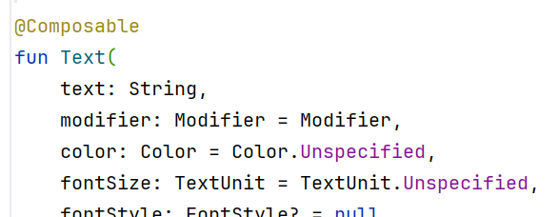
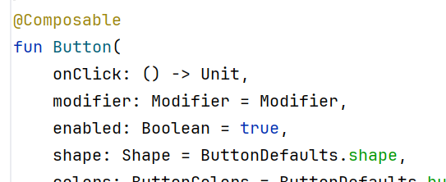
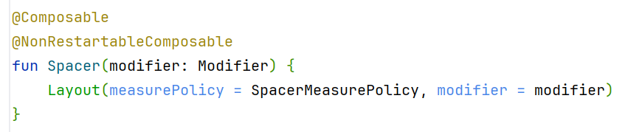
3.- Componentes Jetpack Compose
Los componentes Jetpack Compose son funciones etiquetadas con @Composable.
Esto se puede observar en los componentes que facilita Jetpack Compose:

Slide 18
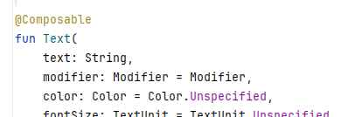
4.- Modifier
Los componentes ofrecidos por Jetpack Compose tienen un parámetro modifier.
Por defecto se asigna un objeto Modifier con la configuración básica.
El objeto Modifier es un Companion Object con muchas funciones de extensión para modificar los componentes
Además, es de tipo builder por lo que se pueden concatenar las llamadas a las funciones mediante el punto.

Slide 19
4.- Modifier
El orden de llamada a las funciones es importante y gracias a él se crean diferentes efectos.
Las funciones de Modifier se pueden clasificar extraoficialmente en:
De posicionamiento y tamaño | fillMaxSize, fillMaxWidth, fillMaxHeight, wrapContentSize, wrapContentHeigtht, width, height, aspectRatio…
De funcionalidad | clickable, toggleable, horizontalScroll, verticalScroll…
De apariencia | padding, border, alpha…
Listeners (manejadores de eventos) | clickable, onFocusChanged, onKeyEvent, onSizeChanged…

Slide 20
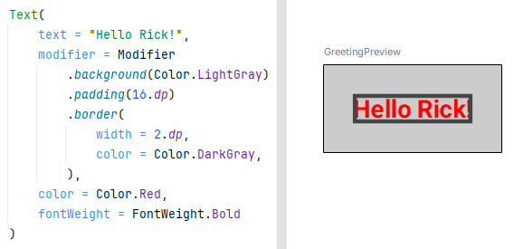
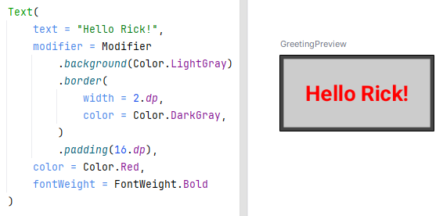
4.- Modifier
Ejemplo de Text con modifier:
El orden de llamada a las funciones de Modifier altera el comportamiento:

Slide 21
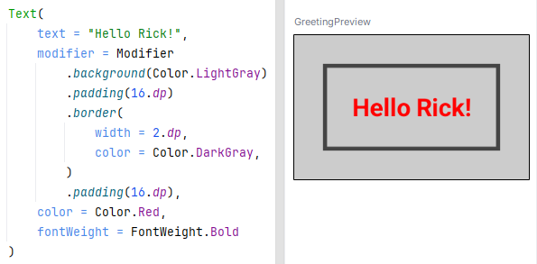
4.- Modifier
La clase Modifier al ser de tipo builder permite repetir funciones en la concatenación de llamadas:

Slide 22
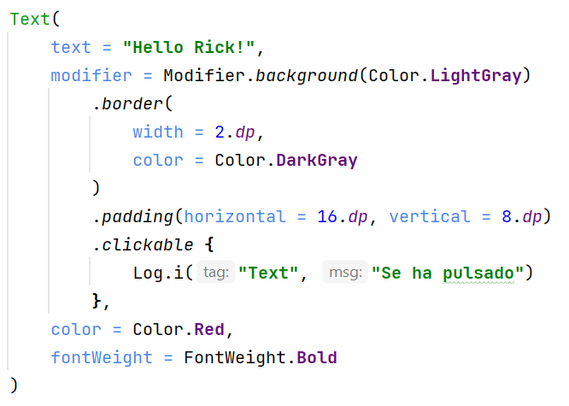
4.- Modifier
Gracias a Modifier todos los componentes pueden ser clickable:
El orden en el que aparezca clickable también altera el comportamiento.
Existen más manejadores de eventos: onFocusChanged, onKeyEvent…

Slide 23
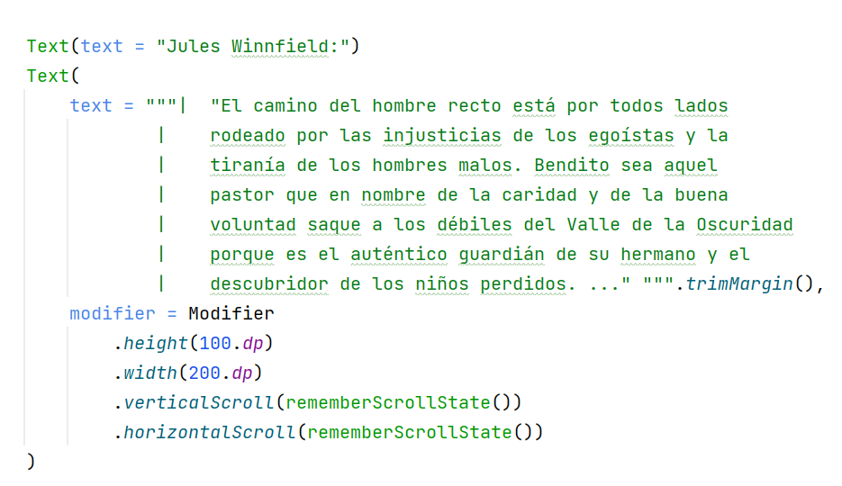
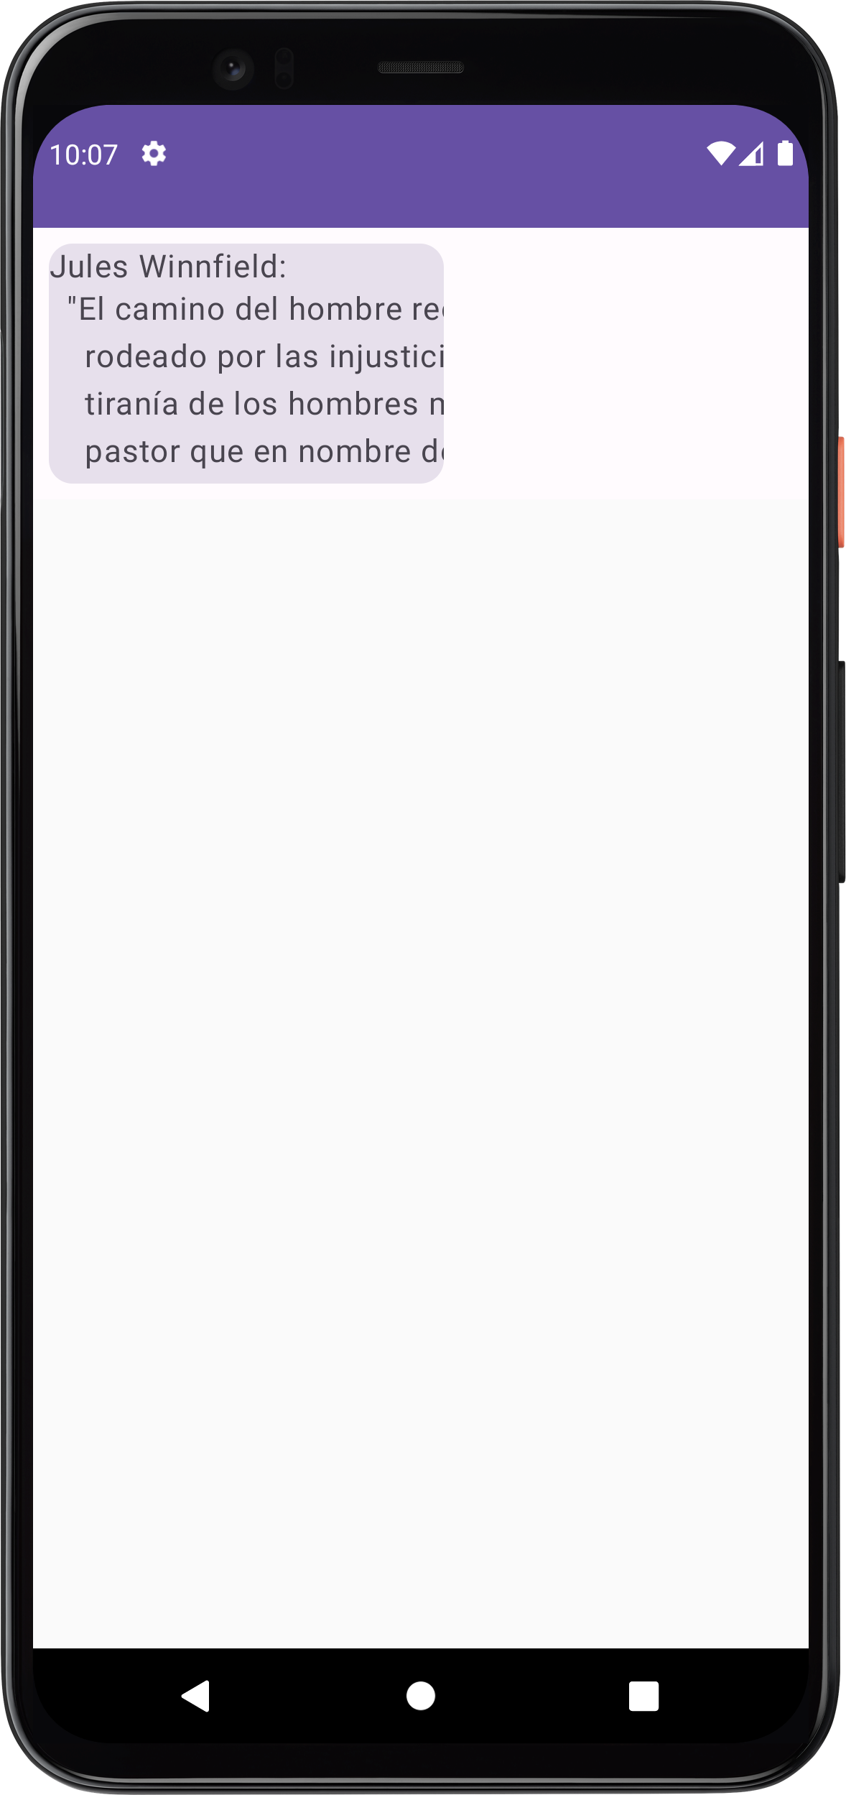
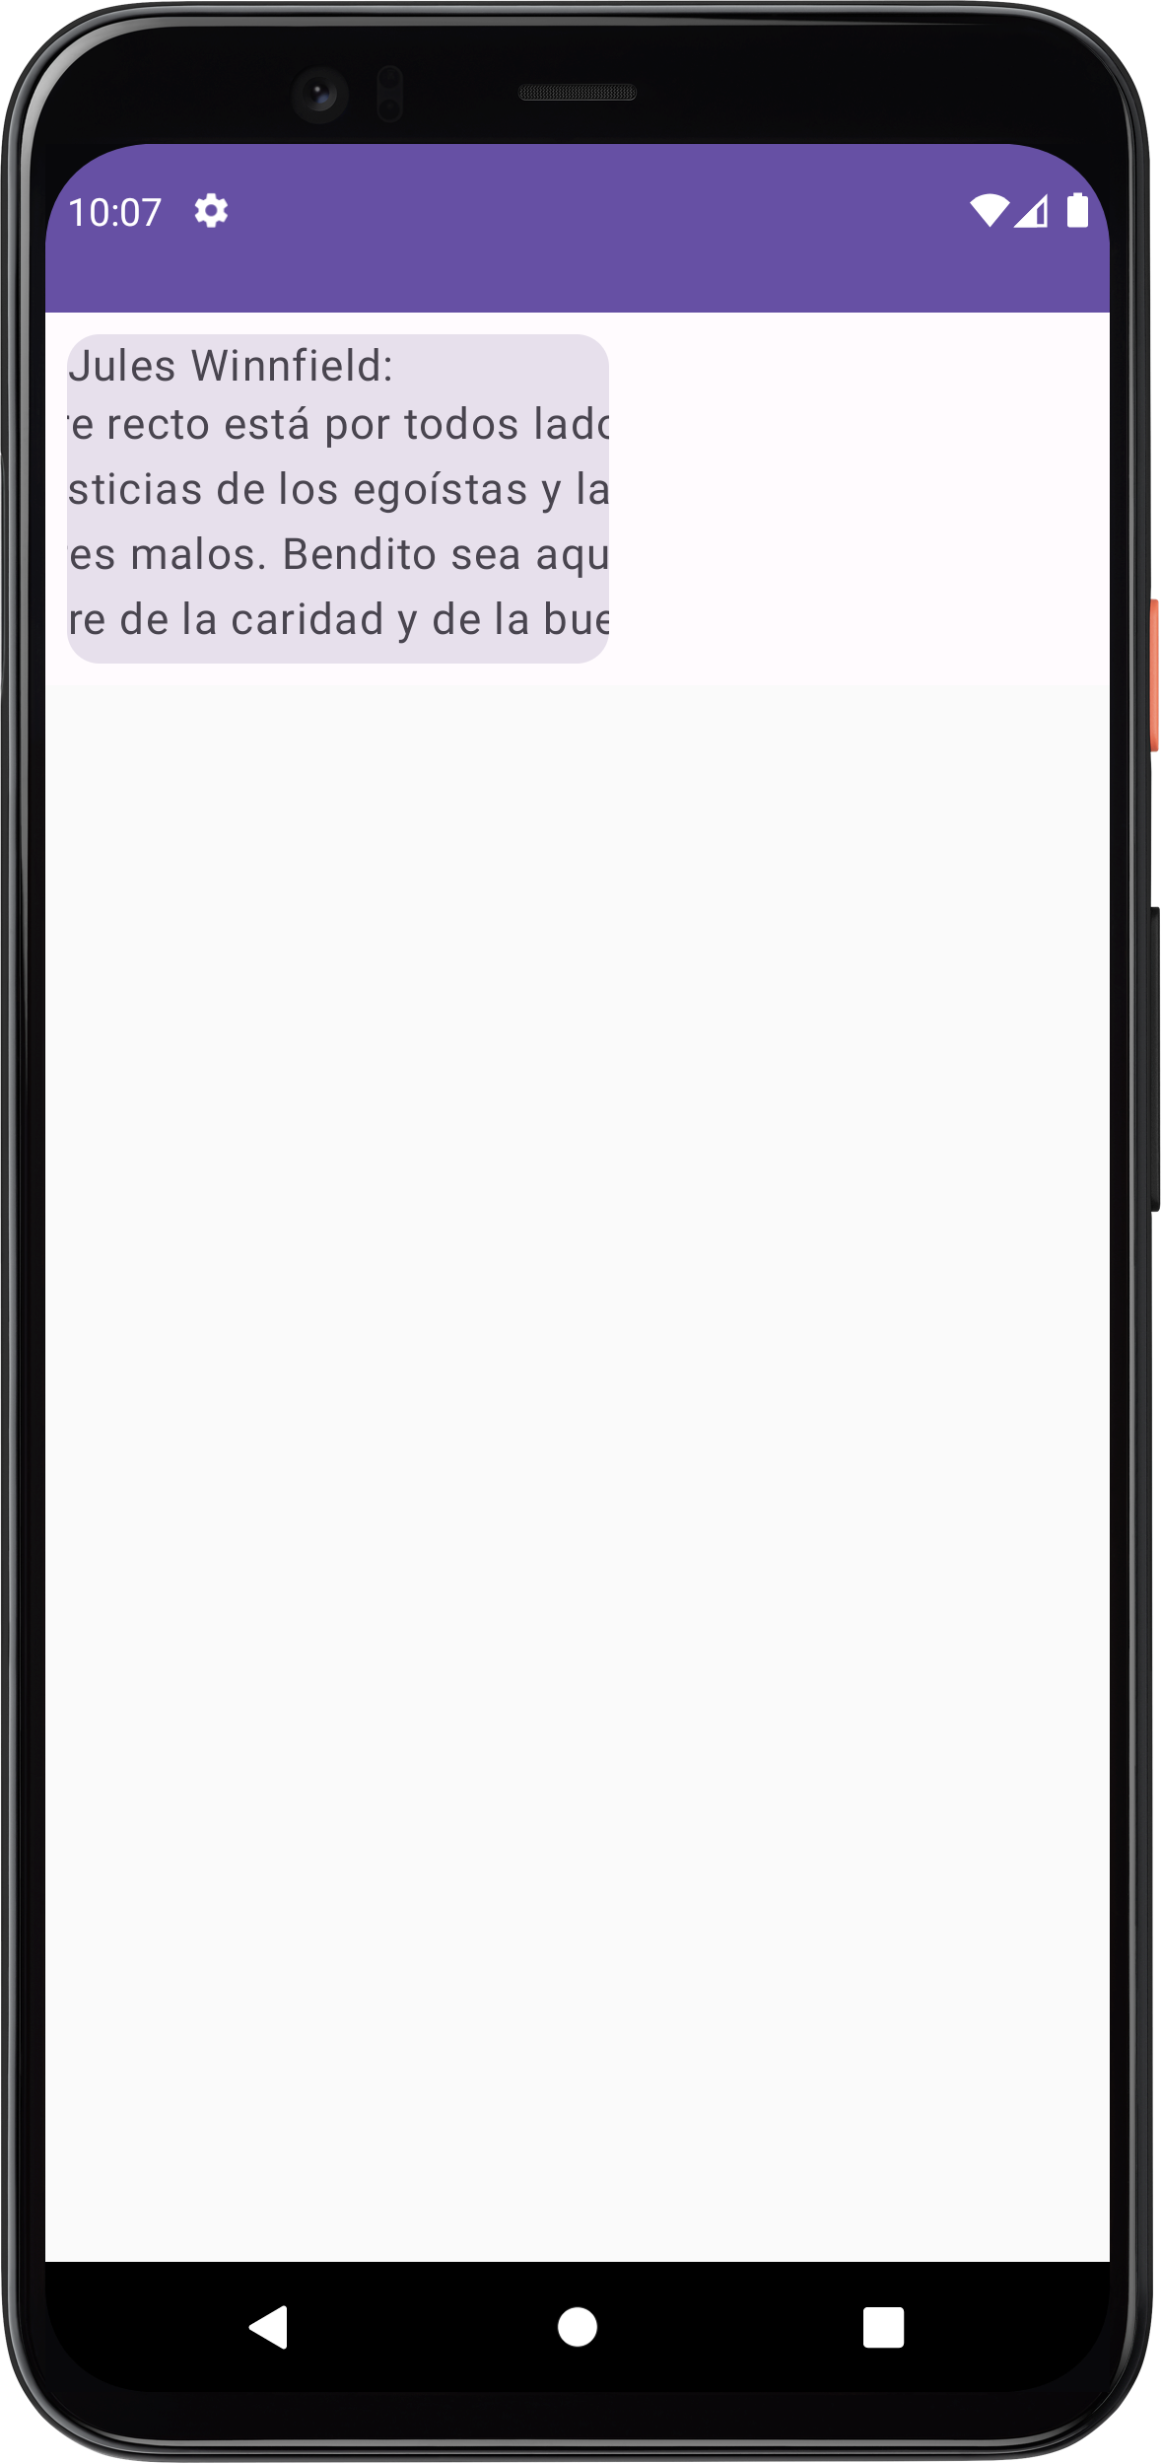

4.- Modifier
Si el contenido de un componente no se puede mostrar entero por cualquier razón, gracias a Modifier se puede indicar con verticalScroll y horizontalScroll que el contenido sea deslizable.
Si un componente con un verticalScroll o un HorizontalScroll está ocupando toda la pantalla, el resto de elementos no se visualizarán a menos que al componente con Scroll se le indique un tamaño.
Si en un elemento se puede hacer scroll vertical, dentro no debería tener un elemento con scroll vertical. Y, si en un elemento se puede hacer scroll horizontal, dentro no debería haber uno con scroll horizontal.
Más adelante se explicará el uso de rememberScrollState.

Slide 24
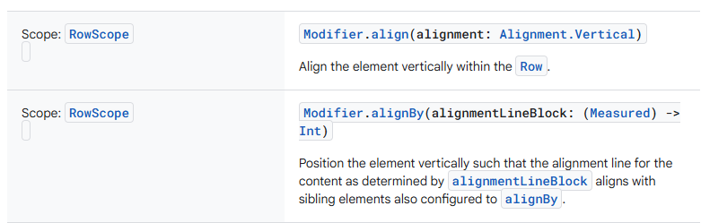
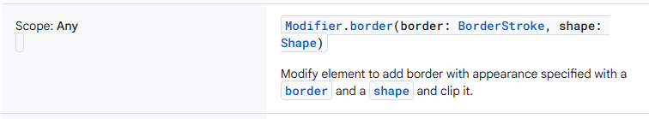
4.- Modifier
En la documentación se pueden encontrar todas las funciones de extensión disponibles para el objeto Modifier:
https://developer.android.com/develop/ui/compose/modifiers-list
La mayoría de funciones de Modifier se pueden utilizar en cualquier ámbito, pero algunas solo se pueden utilizar en un ámbito concreto.

Slide 25
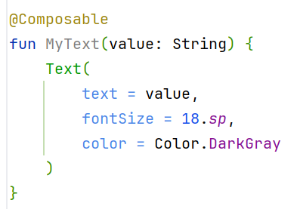
5.- Creación de componentes propios
Para crear un componente propio se debe crear una función etiquetada con @Composable.
Además en la documentación se indica que:
Si la función @Composable no devuelve nada (lo más habitual) su nombre debe comenzar con mayúscula.
Si la función @composable devuelve algo su nombre debe comenzar en minúscula.

Slide 26
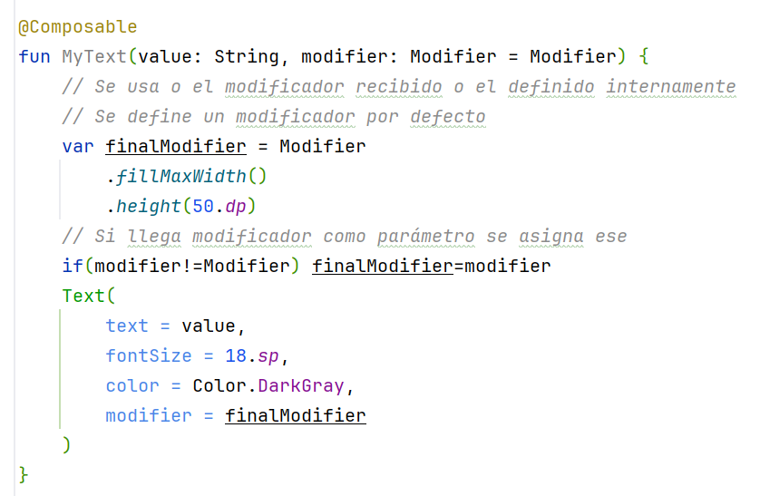
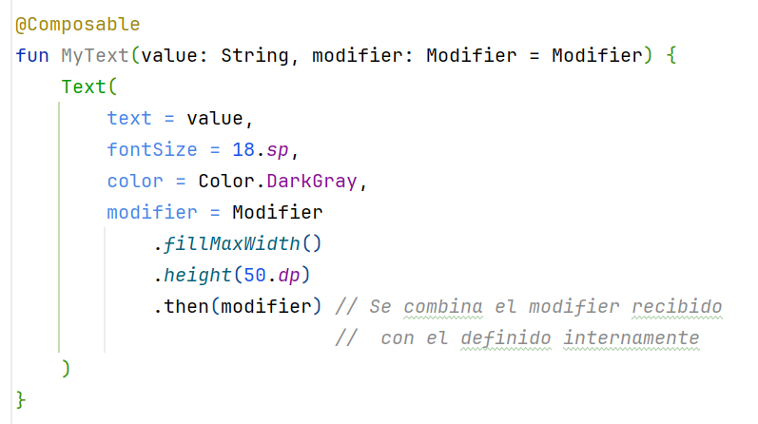
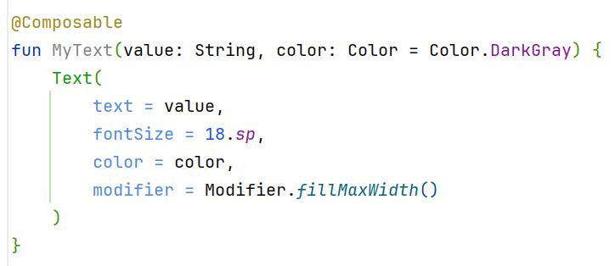
5.- Creación de componentes propios
Las principales funciones de los componentes propios son:
Extensión de componentes
Así, se ahorra código cuando se use repetidamente ese componente.

Slide 27
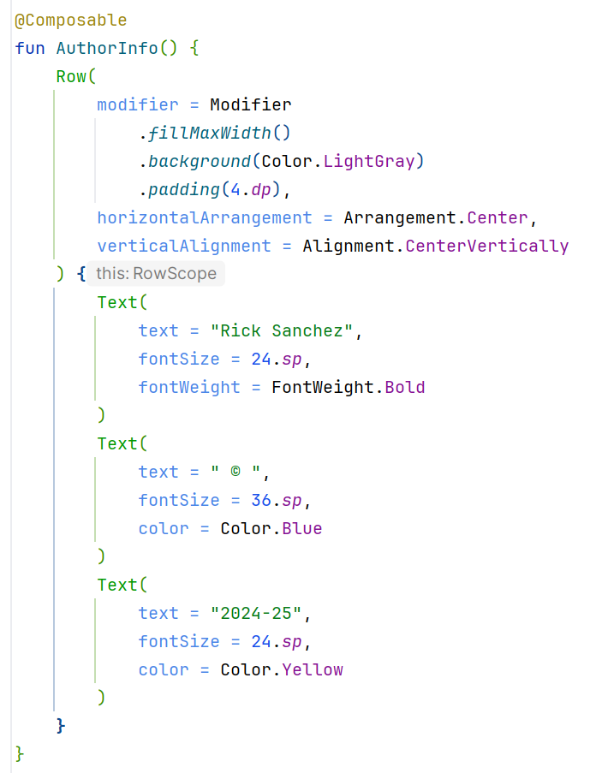
5.- Creación de componentes propios
Las principales funciones de los componentes propios son:
Agrupación de componentes
De esta manera se puede reutilizar
el componente propio en diferentes
lugares de la aplicación.

Slide 28
5.- Creación de componentes propios
Las principales funciones de los componentes propios son:
Extensión de componentes
Agrupación de componentes
Organización y reutilización de código

Slide 29
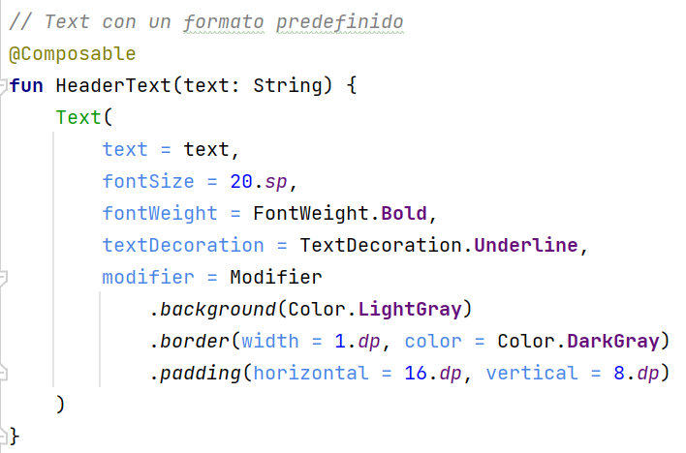
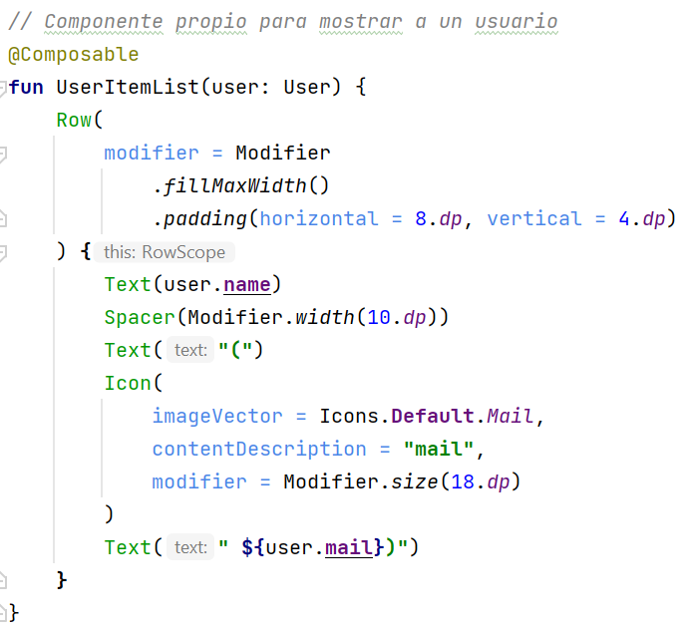
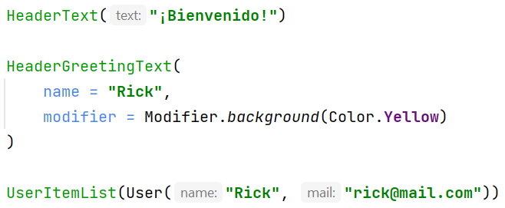

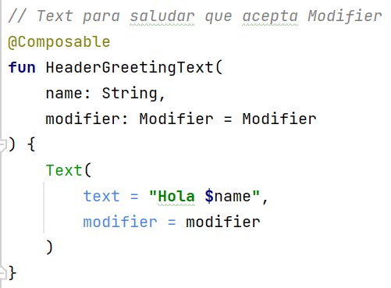
5.- Creación de componentes propios
Ejemplos:

Slide 30
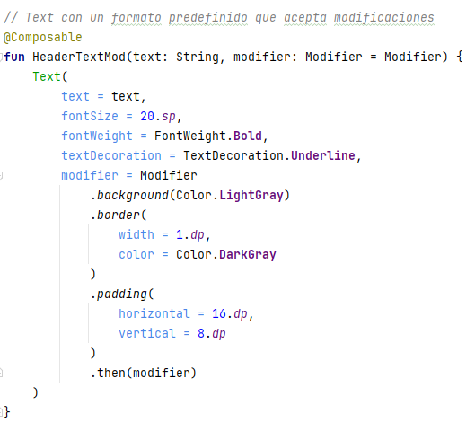
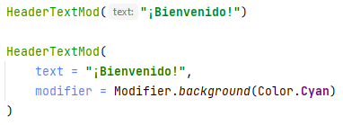
5.- Creación de componentes propios
Como se ha visto previamente, en los componentes Jetpack Compose se puede utilizar el parámetro modifier para realizar modificaciones.
Al crear un componente como extensión de otro, se puede definir para que reciba un modifier como parámetro para poder aplicarlo en el componente que se está extendiendo.
Además se puede combinar el Modifier que reciba como parámetro con el que se define dentro mediante el método then. El lugar donde se llame a then cambiará el comportamiento.

Slide 31
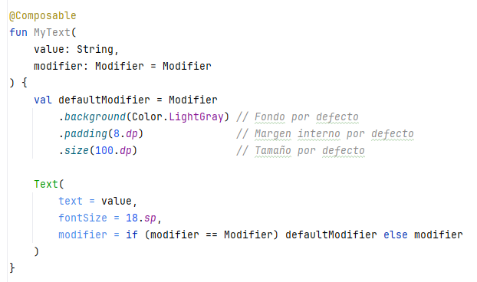
5.- Creación de componentes propios
También se puede indicar que si se recibe un Modifier se cargue ese y si no se recibe se cargue uno interno.

Slide 32
5.- Creación de componentes propios
Los componentes propios permiten dividir el código para que esté más organizado.
Los componentes propios:
Deben ser lo más pequeños posible.
Como las funciones/métodos que deben tener una única función.
Deben tener nombres semánticos.
De esta manera serán auto explicativos y cualquier persona que lea el código sabrá la función del componente.

Slide 33
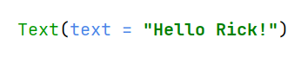
6.- Componentes Text y BasicText
Los componentes Text y BasicText permiten mostrar una cadena de texto en la interfaz.
La diferencia es que Text utiliza los principios de Material y BasicText no.
Su uso básico ya se ha estudiado en clase y es el siguiente:

Slide 34
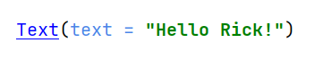
6.- Componentes Text y BasicText
Es importante conocer el funcionamiento de los componentes de Jetpack Compose, se pulsa la tecla CTRL y sin soltar se hace clic izquierdo sobre el nombre de la clase.
También funciona teniendo el cursor en el nombre y pulsado CTRL+B.
De esta manera se abre en Android Studio el código del componente clicado.
Esta acción se puede hacer con cualquier clase, función, objeto…
Dejando el ratón encima del nombre aparece una ventana modal con la misma información.

Slide 35
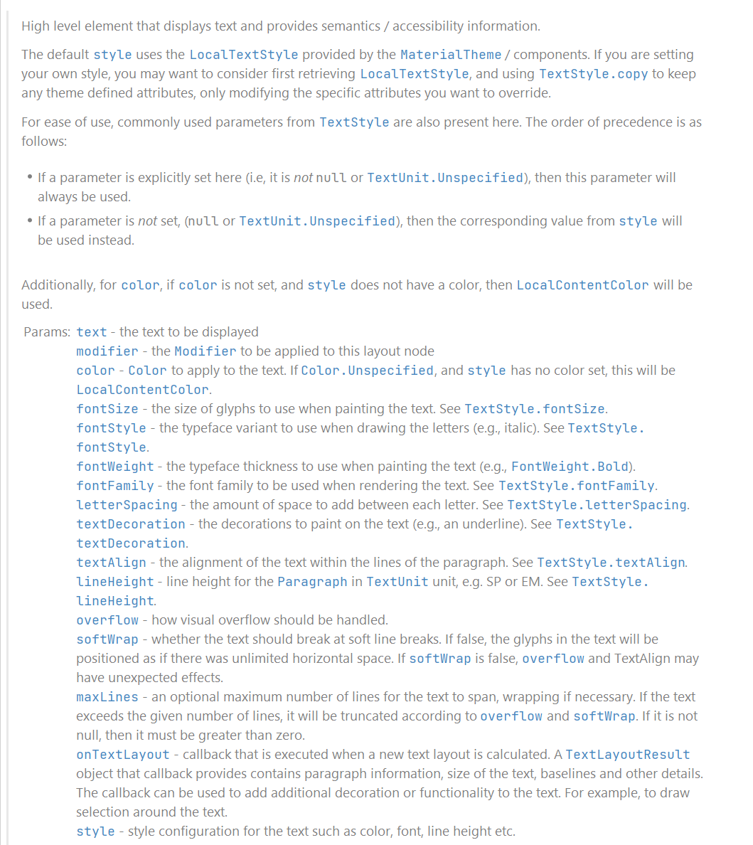
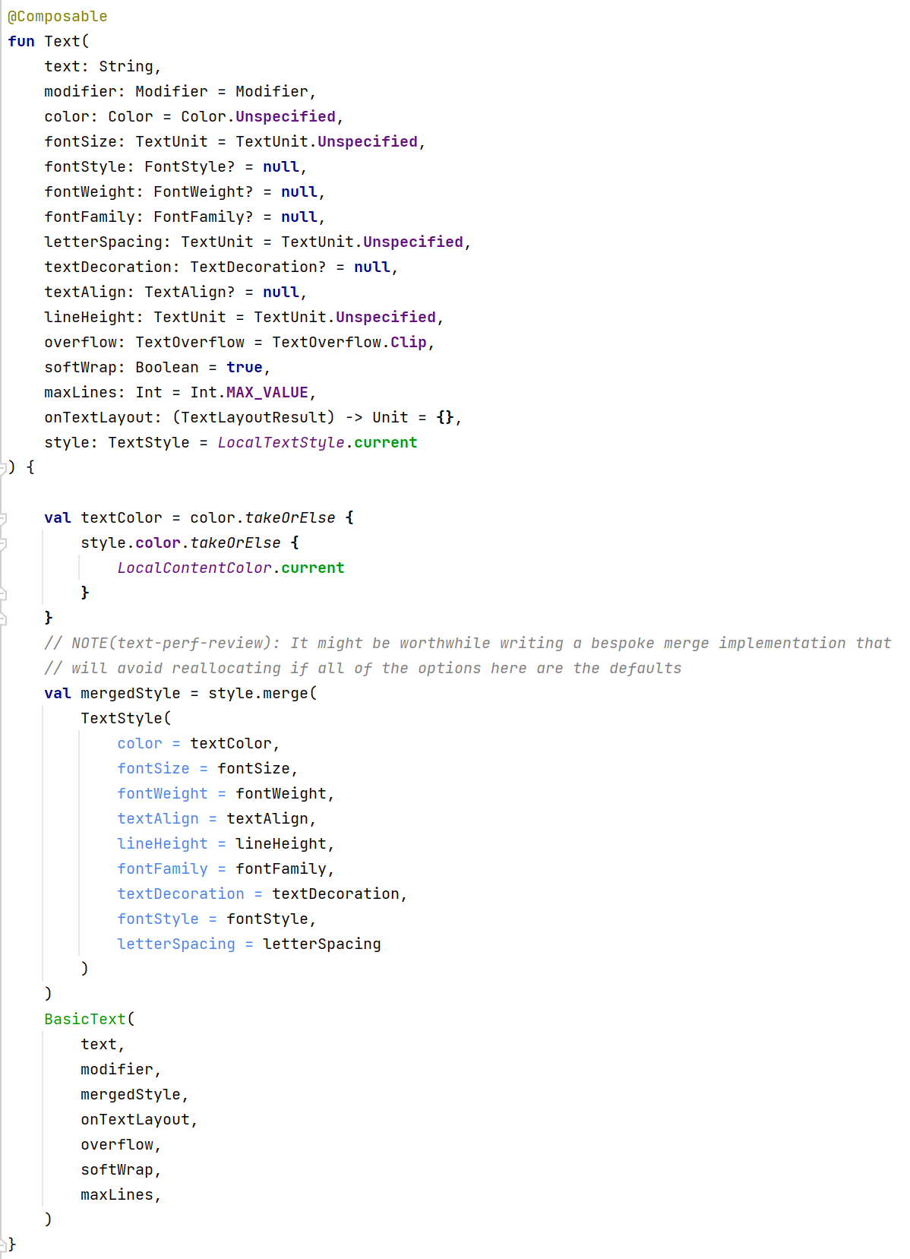
6.- Componentes Text y BasicText
Todas las funciones disponen de documentación KotlinDoc donde se explican los parámetros que aceptan:

Slide 36
6.- Componentes Text y BasicText
Al usar los componentes de Jetpack Compose, como sucede con cualquier clase que no sea propia, se debe conocer qué parámetros tiene y cómo funcionan.
Por ejemplo:
text debe ser un objeto String y es obligatorio.
modifier debe ser un objeto Modifier.
fontWeight debe ser un objeto FontWeight.
Navegando por los parámetros con CTRL+B se puede saber el tipo de dato que acepta. Esto también se puede consultar por internet en la documentación oficial.

Slide 37
6.- Componentes Text y BasicText
El único parámetro obligatorio es text que será la cadena a mostrar.
El resto se pueden omitir (tienen asignado un valor por defecto).

Slide 38
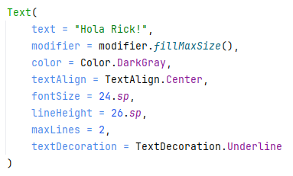
6.- Componentes Text y BasicText
En la llamada a la función Text, al usar el nombre en los parámetros como recomienda Kotlin, se pueden omitir parámetros y el orden de los parámetros se puede alterar.

Slide 39
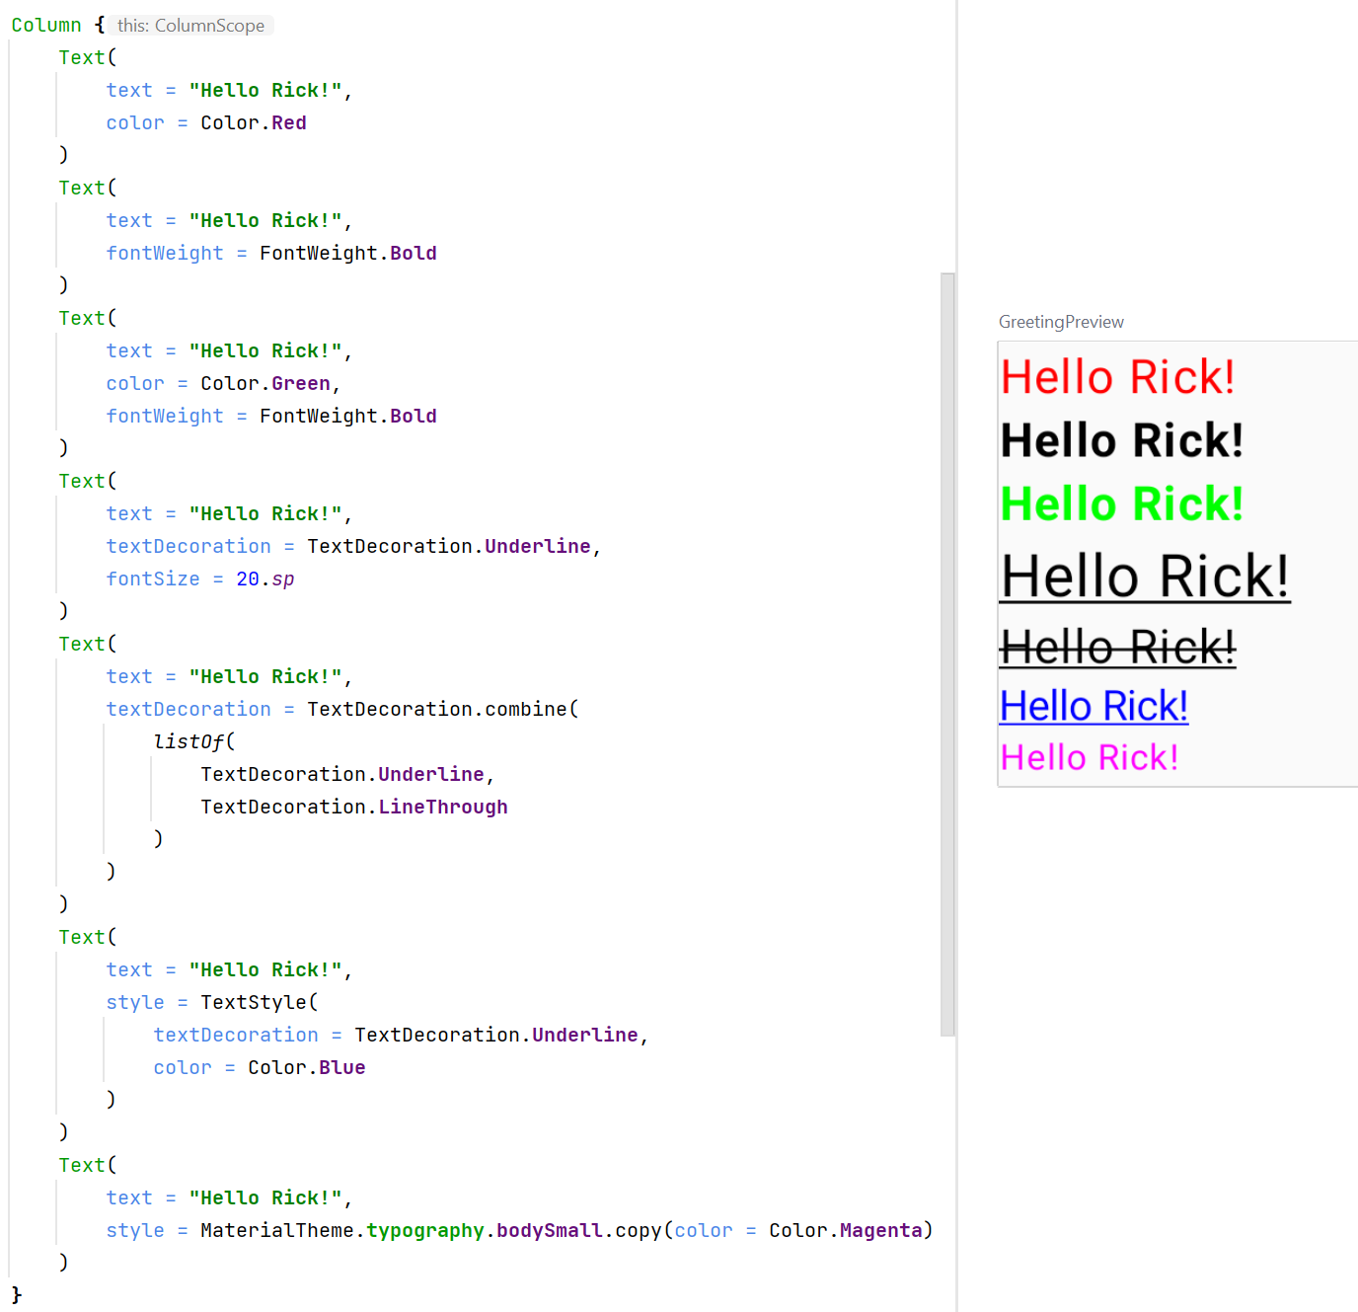
6.- Componentes Text y BasicText
Algunos ejemplos de Text con parámetros:
La mayoría de parámetros se pueden configurar aspectos específico del estilo como color, fontSize…
Con el parámetro style se pueden indicar diferentes configuraciones de estilo a la vez, y además, ofrece algún aspecto específico más de estilo.

Slide 40
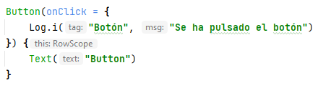
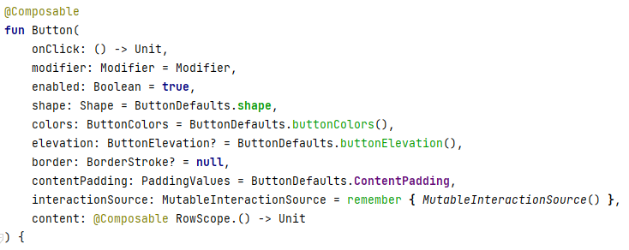
7.- Componente Button
Un Button permite lanzar una acción al interactuar con él.
Tiene dos parámetros obligatorios que son onClick y content que son funciones lambda, este último además es el último parámetro definido por lo que se puede extraer de los paréntesis.

Slide 41
7.- Componente Button
Los parámetros onClick y content son funciones lambda, esto significa que se deberá poner un bloque de instrucciones kotlin con las llaves { }.
Además, el parámetro content indica que que acepta @Composable, eso significa que en el bloque de instrucciones content se pueden poner instrucciones kotlin y componentes Jetpack Compose.
Y el parámetro content implementa RowScope (ámbito de fila) por lo que se comporta como una fila y los componentes que se incluyan se añadirán en fila.
Consultando la documentación de cada componente que se estudie se podrá consultar esta información para saber cómo utilizar dichos componentes.

Slide 42
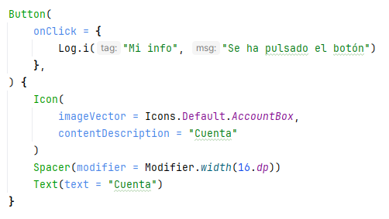

7.- Componente Button
Ejemplo de los parámetros onClick y content en un Button donde se ve el uso de las lambda y del ámbito de content.

Slide 43


7.- Componente Button
Button define algunos de sus valores por defecto en la clase ButtonDefaults y para algunas modificaciones se debe usar esa clase:

Slide 44


7.- Componente Button
El componente Button tiene diferentes variaciones con estilo predefinido:
Internamente todos estos componentes son del tipo Button.

Slide 45


9.- Componente Spacer
El componente Spacer permite dejar un espacio entre otros componentes.
El componente Spacer solo admite el parámetro modifier.

Slide 46


9.- Componente Spacer
Es recomendable crearse un componente propio que extienda a Spacer para simplificar su uso:

Slide 47
10.- Imágenes
En una aplicación Android las imágenes se tienen que importar previamente en el proyecto o bien conseguirlas de internet.
Las imágenes que se importen al proyecto deben estar en uno de los siguientes formatos:
vectorial: svg y VectorDrawable.
matriciales: gif, jpg, png y webp.

Slide 48



10.- Imágenes
Para añadir imágenes matriciales al proyecto se debe abrir el panel Resource Manager en la parte izquierda y desde él pulsar el botón +.
Para añadir imágenes matriciales (jpg, png y webp) se debe seleccionar la opción Import Drawables.

Slide 49


10.- Imágenes
Una vez seleccionada la imagen aparece la ventana de importación:
Si se quiere se puede seleccionar un QUALIFIER, esto permitiría cargar imágenes de diferentes tamaños según las características del dispositivo.
Por último se debe pulsar el botón Import y la imagen ya estará disponible.

Slide 50

10.- Imágenes
Para añadir imágenes vectoriales, generalmente iconos ofrecidos por Google, se debe seleccionar la opción Vector Asset.
Se abrirá una ventana que permite elegir el icono y configurar su nombre, tamaño, color y opacidad.

Slide 51


10.- Imágenes
Para añadir imágenes vectoriales, generalmente iconos ofrecidos por Google, se debe seleccionar la opción Vector Asset.
Por último se debe pulsar el botón Finish y la imagen ya estará disponible.

Slide 52


10.- Imágenes
Las imágenes añadidas, se pueden ver en la carpeta res y en Resource Manager.
Si se han seleccionado QUALIFIERS las imágenes aparecerán organizadas según eso QUALIFIERS.

Slide 53
10.- Imágenes
Conversión de imágenes matriciales a webp.
Google recomienda el uso de imágenes webp por estar más optimizadas y ocupar menos espacio.
Con imágenes en formato webp se puede reducir el tamaño de la aplicación hasta un 80%.
El formato webp es compatible a partir de la API 14 con pérdida de calidad y de la API 18 sin pérdida de calidad.
Como en el curso se trabaja con la API 34 no hay problemas de calidad.

Slide 54


10.- Imágenes
Sobre la imagen en el proyecto se hace clic derecho:
Se eligen las opciones que se necesiten:
100% o Lossless encoding → máxima calidad.

Slide 55

10.- Imágenes
Se muestra una previsualización donde se puede ver la calidad final, el tamaño final y la diferencia.
También se permite modificar la calidad final.

Slide 56


10.- Imágenes
La imagen del ejemplo a una calidad del 30% no tiene casi pérdida y pasa a ocupar 14,5 KB en lugar de los 421,3 KB originales (un 3,5% del tamaño original).
Para finalizar se pulsa el botón Finish y se convertirá la imagen a formato webp.

Slide 57

10.- Imágenes
Con imágenes más grande se puede comprobar mejor esta optimización.
Imagen original: 7,9 MB
Imagen final: 400 KB
Se ha reducido al 6,1%

Slide 58


11.- Componente Image
El componente Image permite cargar imágenes importadas al proyecto.
La función tiene dos parámetros obligatorios:
painter: sirve para indicar el recurso a cargar.
contentDescription: descripción de la imagen.

Slide 59



11.- Componente Image
Con la función Modifier.clip() se puede dar forma a cualquier componente.
Si se asigna borde se debe asignar la misma forma que a la función clip.
Otras formas:
RectangleShape
RoundedCornerShape

Slide 60


11.- Componente Image
Si se indica a la imagen que ocupe todo el espacio disponible con el parámetro ContentScale se puede indicar cómo se debe comportar la imagen a la hora de rellenar el espacio:
Con Crop: se ajusta a la dimensión más pequeña del contenedor.

Slide 61



12.- Imágenes de internet
Si se necesita, se pueden cargar imágenes desde internet, por ejemplo, si se quieren cargar las imágenes desde una API.
Para poder realizar esta acción primero se debe configurar la aplicación para que tenga permisos de acceso a internet, para ello se debe añadir la siguiente línea el archivo del manifiesto:
app → manifest →AndroidManifest.xml
*NOTA: el dispositivo virtual (emulador) debe estar conectado a internet

Slide 62



12.- Imágenes de internet
Para cargar imágenes alojadas en internet se utiliza la librería Coil y el componente AsyncImage. Para hacer uso de este componente se debe añadir la dependencia de Coil:
Archivo libs.versions.toml
En el apartado [versions]
En el apartado [libraries]
Archivo build.graddle.kts (Module: app)
Dentro de dependencias
Tras hacer cambios en estos archivos se debe sincronizar el gradle en la parte superior derecha.

Slide 63


12.- Imágenes de internet
AsyncImage tiene dos parámetros obligatorios que son model y contentDescription, también tiene el parámetro contentScale para indicar cómo rellena la imagen el espacio disponible.
Como las previsualizaciones (@Preview) no tienen acceso a internet se debe lanzar la aplicación para ver el resultado.

Slide 64







12.- Imágenes de internet
Se puede dar forma a las imágenes con funciones de AsyncImage y con la función Modifier.clip().
Coil ofrece a función crossfade que indica a la imagen que aparezca poco a poco:

Slide 65

13.- Componente Icon
El componente Icon permite representar un icono en la aplicación, es similar a Image pero formando parte de Material Design.
Solo permite imágenes vectoriales o rasterizadas (convertidas a webp).
Solo se mostrará con un color.
Su tamaño por defecto es de 24dp pero soporta los siguientes tamaños:

Slide 66



13.- Componente Icon
Con la clase Icons se pueden utilizar los iconos del sistema.
Se puede utilizar una imagen como icono, pero se pierden los colores.

Slide 67

13.- Componente Icon
Lo más habitual es usar los iconos vectoriales de Material Design.
Android Studio solo carga por defecto un pequeño conjunto de iconos. Si se quiere tener disponible todo el paquete de iconos se debe añadir la siguiente dependencia:
Archivo libs.versions.toml
En el apartado [libraries]
Archivo build.graddle.kts (Module: app)
Dentro de dependencias
Recuerda pulsar Sync Now tras añadir la dependencia.
Una vez añadida la dependencia ya están disponibles todos los iconos:

Slide 68

13.- Componente Icon
En la clase Icon existen subclases de iconos:
Default: como usar Filled.
Filled: icono relleno del mismo color.
Outlined: icono solo con los bordes.
TwoTone: icono con dos colores.
Sharp: icono con las esquinas anguladas.
Rounded: icono con las esquinas redondeadas.

Slide 69

13.- Componente Icon
Con el parámetro tint se puede cambiar la tonalidad del icono.

Slide 70


14.- Componente Badge
El componente Badge permite mostrar información dinámica como el número de mensajes pendientes.
Un Badge solo debería tener un icono o un texto corto.

Slide 71




15.- Componente BadgedBox
El componente BadgedBox permite mostrar información dinámica como el número de mensajes pendientes sobre otro elemento como un icono.
Se usan habitualmente en barras de navegación.

Slide 72
16.- Componentes Divider
Existen dos componentes de tipo Divider:
HorizontalDivider
VerticalDivider

Slide 73



16.- Componentes Divider
HorizontalDivider y VerticalDivider dibujan una línea que permite separar elementos generalmente en filas (Row) y columnas (Column).
Los dos componentes disponen de los mismos parámetros: modifier, thickness y color.

Slide 74

17.- ExperimentalMaterial3Api
Hay ocasiones que los componentes de Jetpack Compose se encuentran en fase experimental pero se pueden utilizar sin ningún problema.
En esas situaciones se debe indicar en Android Studio esta característica.
El propio Android Studio en la ayuda contextual si se quiere indicar en:
Al inicio del componente que contiene al componente experimental
En todo el archivo actual
Si se quiere propagar y que se tenga que indicar en el componente padre al componente que contiene al componente experimental.

Slide 75
Práctica
Actividad 1
Perfil personal.

